Slide 1

数据分析

Slide 2
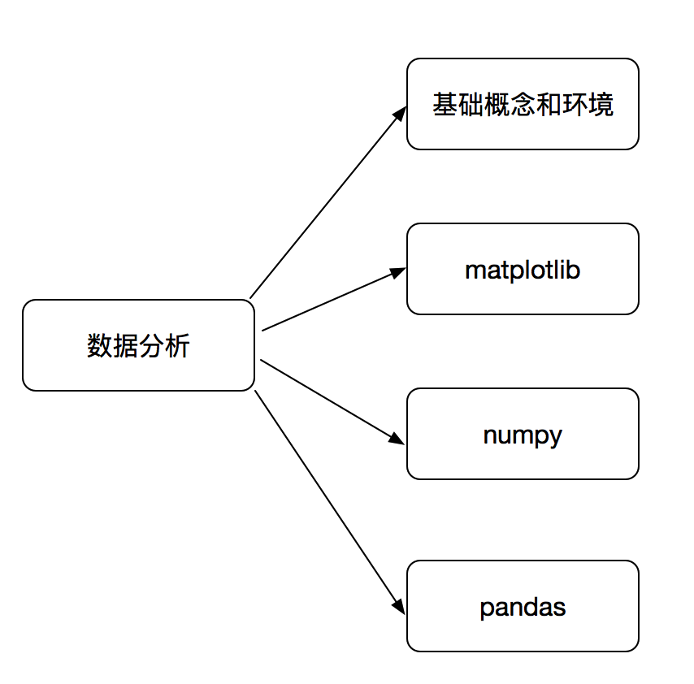
课程概要

Slide 3
第一部分 综述
1、为什么要学习数据分析
2、什么是数据分析
3、环境安装
4、认识jupyter notebook

Slide 4
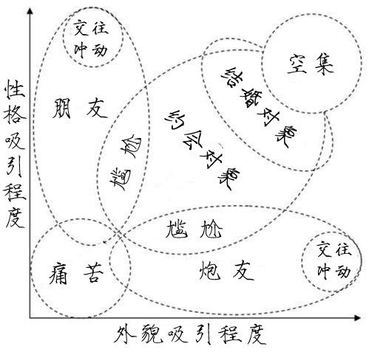
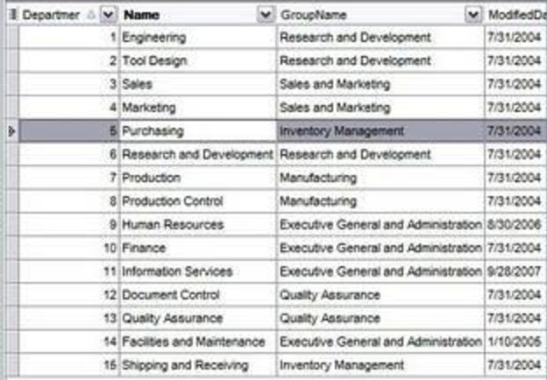
为什么要学习数据分析

Slide 5
为什么要学习数据分析
有岗位需求
是python数据科学的基础
是机器学习课程的基础

Slide 6
什么是数据分析
数据分析是用适当的方法对收集来的大量数据进行分析，帮助人们作出判断，以便采取适当行动。

Slide 7
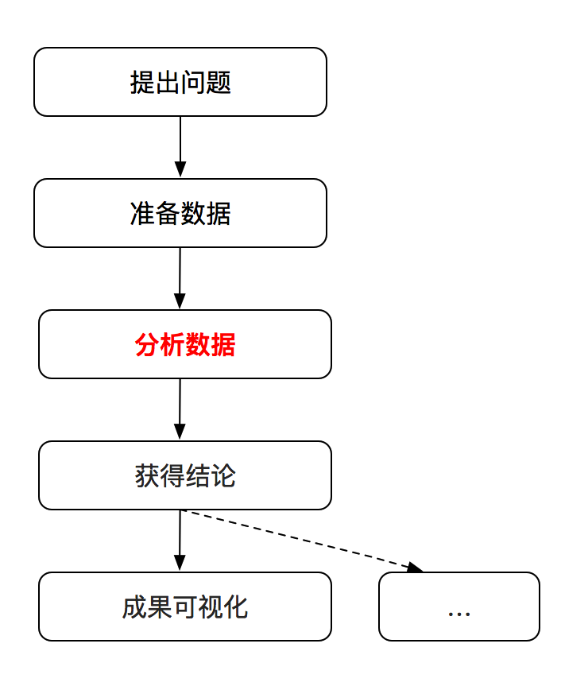
数据分析的流程

Slide 8

环境安装
conda : data science package & environment manager
创建环境:
conda create --name python3 python=3
切换环境:
windows :activate python3
linux/macos : source activate python3
官方地址: https://www.anaconda.com/download/

Slide 9
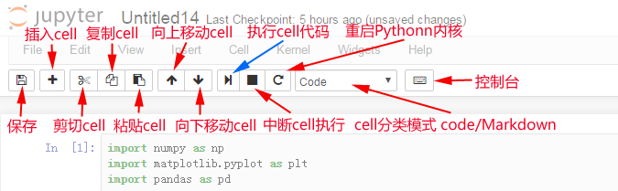
认识jupyter notebook
jupyter notebook:一款编程/文档/笔记/展示软件
启动命令:jupyter notebook

Slide 10
第二部分 matplotlib
1、什么是matplotlib
2、matplotlib基本要点
3、matplotlib的散点图、直方图、柱状图
4、更多的画图工具

Slide 11
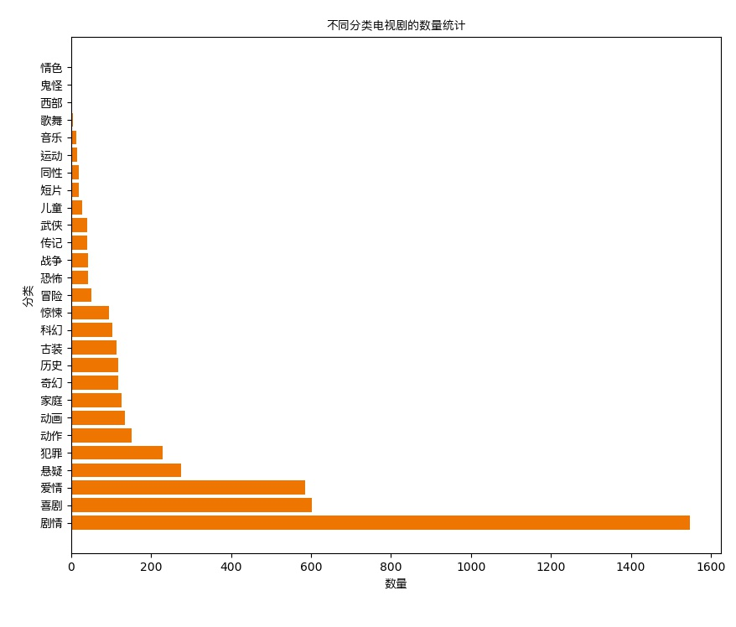
为什么要学习matplotlib
1.能将数据进行可视化,更直观的呈现
2.使数据更加客观、更具说服力

Slide 12
什么是matplotlib
matplotlib: 最流行的Python底层绘图库，主要做数据可视化图表,名字取材于MATLAB，模仿MATLAB构建

Slide 13
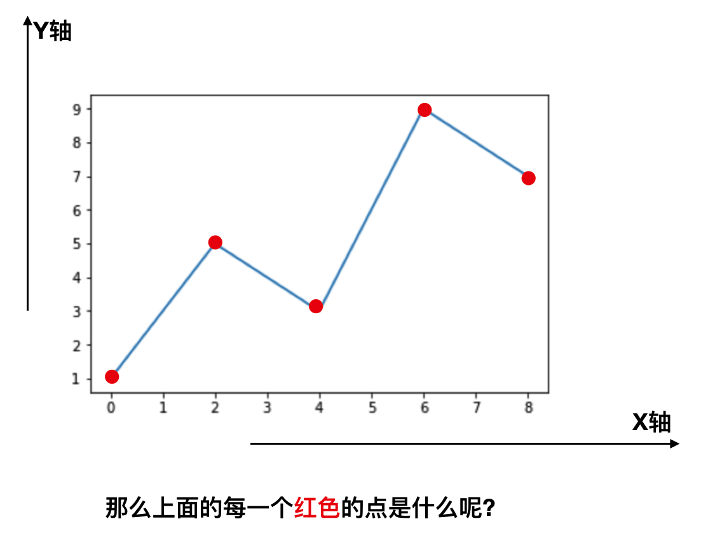
matplotlib基本要点
axis轴,指的是x或者y这种坐标轴

Slide 14
matplotlib基本要点
每个红色的点是坐标,把5个点的坐标连接成一条线,组成了一个折线图
那么到底如何把它通过代码画出来呢?
通过下面的小例子我们来看一下matplotlib该如何简单的使用
假设一天中每隔两个小时(range(2,26,2))的气温(℃)分别是[15,13,14.5,17,20,25,26,26,27,22,18,15]

Slide 15
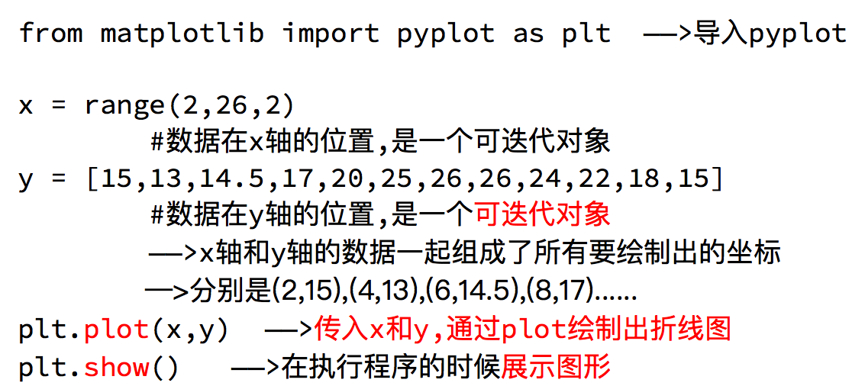
matplotlib基本要点

Slide 16
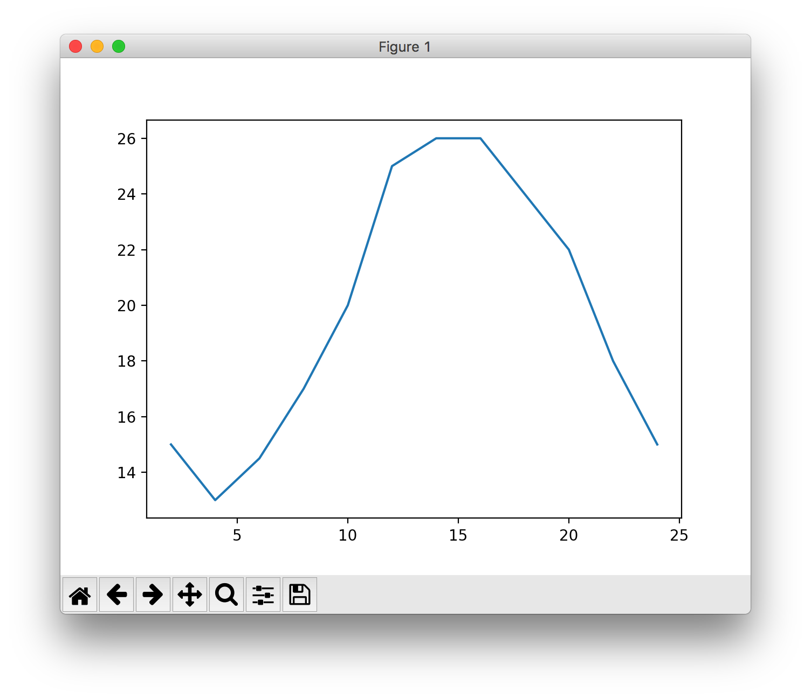
matplotlib基本要点
我们能看明白这个图是什么,但是别人能看明白么???

Slide 17
WE CAN DO MORE
但是目前存在以下几个问题:
设置图片大小(想要一个高清无码大图)
保存到本地
描述信息,比如x轴和y轴表示什么,这个图表示什么
调整x或者y的刻度的间距
线条的样式(比如颜色,透明度等)
标记出特殊的点(比如告诉别人最高点和最低点在哪里)
给图片添加一个水印(防伪,防止盗用)

Slide 18
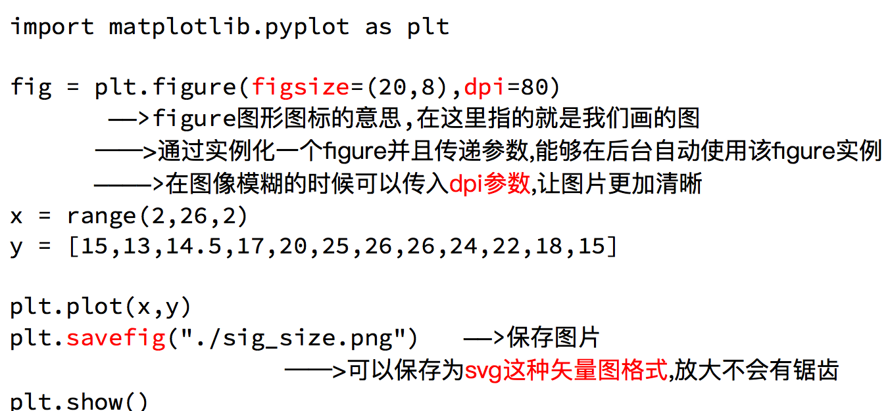
设置图片大小
Notes:
dpi：dots per inch ，每英寸点数

Slide 19
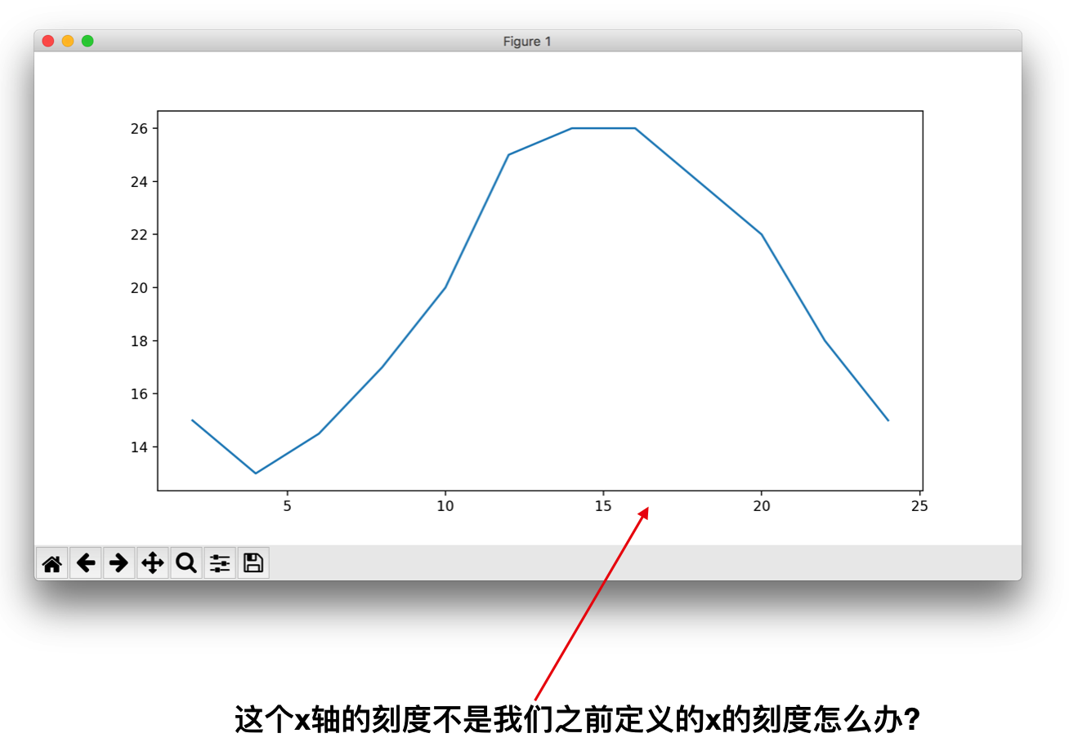
设置图片大小

Slide 20
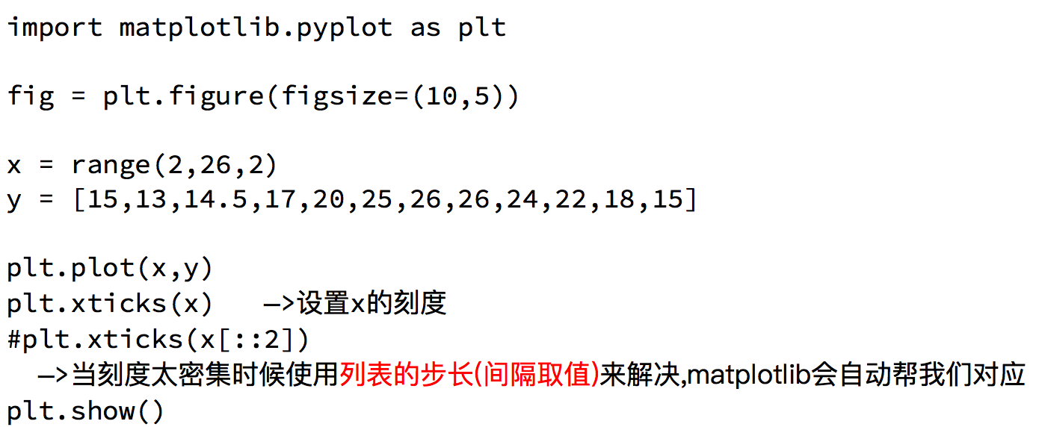
调整X或者Y轴上的刻度

Slide 21
调整X或者Y轴上的刻度
那么问题来了:
如果列表a表示10点到12点的每一分钟的气温,如何绘制折线图观察每分钟气温的变化情况?
a= [random.randint(20,35) for i in range(120)]

Slide 22
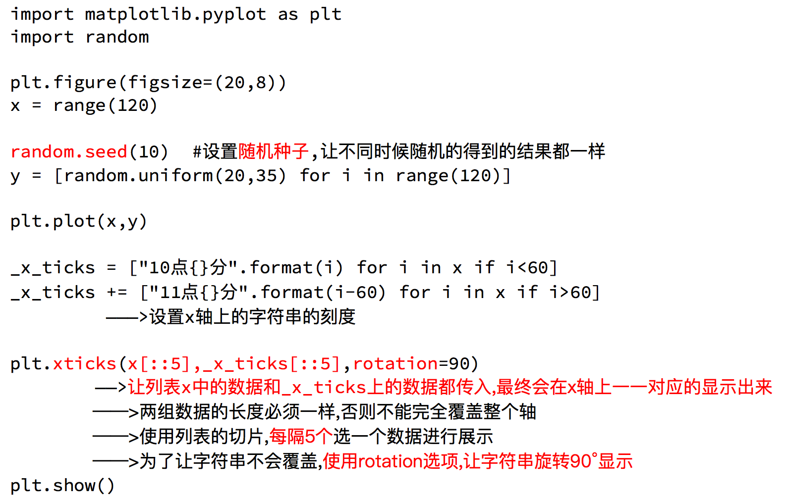
调整X或者Y轴上的刻度

Slide 23
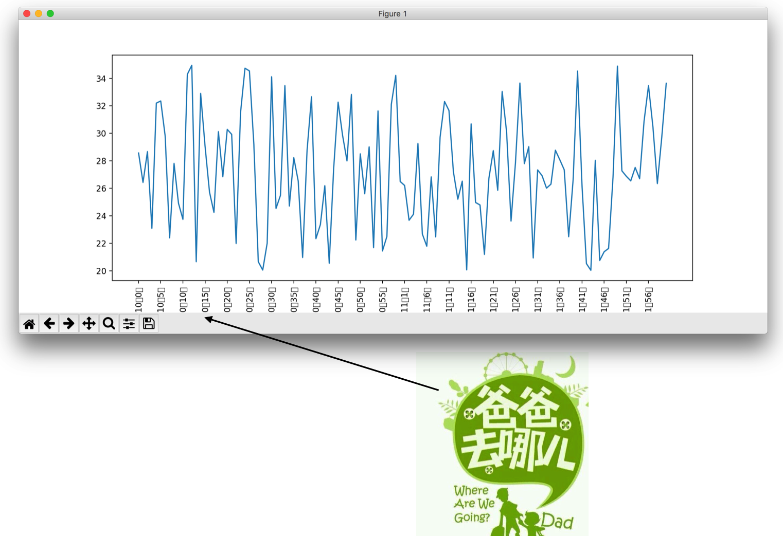
调整X或者Y轴上的刻度
中文
了

Slide 24
设置中文显示
为什么无法显示中文:
matplotlib默认不支持中文字符，因为默认的英文字体无法显示汉字
查看linux/mac下面支持的字体:
fc-list →查看支持的字体
fc-list :lang=zh →查看支持的中文(冒号前面有空格)
那么问题来了:如何修改matplotlib的默认字体?
通过matplotlib.rc可以修改,具体方法参见源码(windows/linux)
通过matplotlib 下的font_manager可以解决(windows/linux/mac)
Notes:
/System/Library/Fonts/PingFang.ttc: 苹方\-简,蘋方\-簡,PingFang SC:style=中黑体,中黑體,Medium
/System/Library/Fonts/PingFang.ttc: 苹方\-港,蘋方\-港,PingFang HK:style=中黑体,中黑體,Medium
/System/Library/Fonts/PingFang.ttc: 苹方\-港,蘋方\-港,PingFang HK:style=纤细体,纖細體,Thin
/System/Library/Fonts/PingFang.ttc: 苹方\-简,蘋方\-簡,PingFang SC:style=纤细体,纖細體,Thin

Slide 25
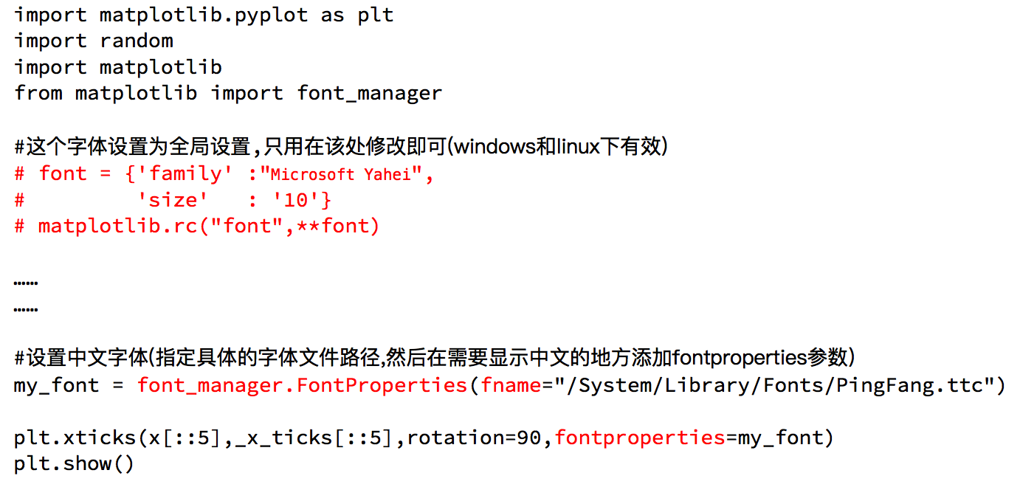
设置中文显示

Slide 26
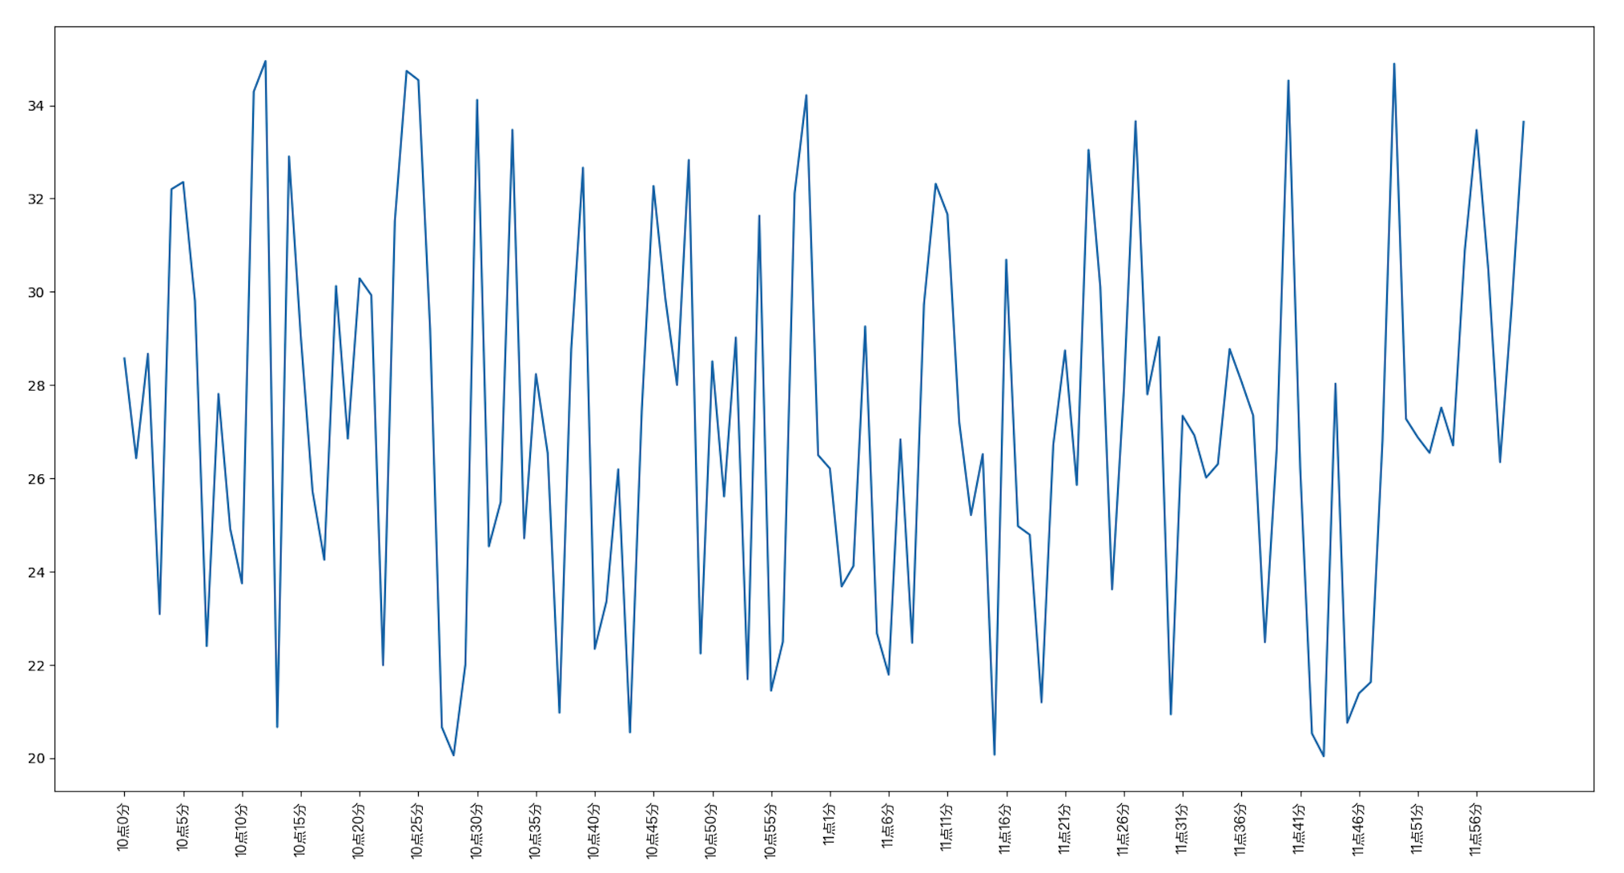
设置中文显示
那么x轴y轴和当前图形到底表示什么是不是应该明确一下呢?

Slide 27
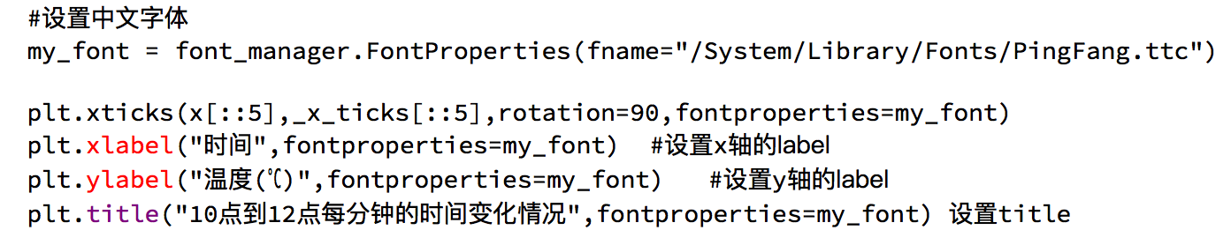
给图像添加描述信息

Slide 28
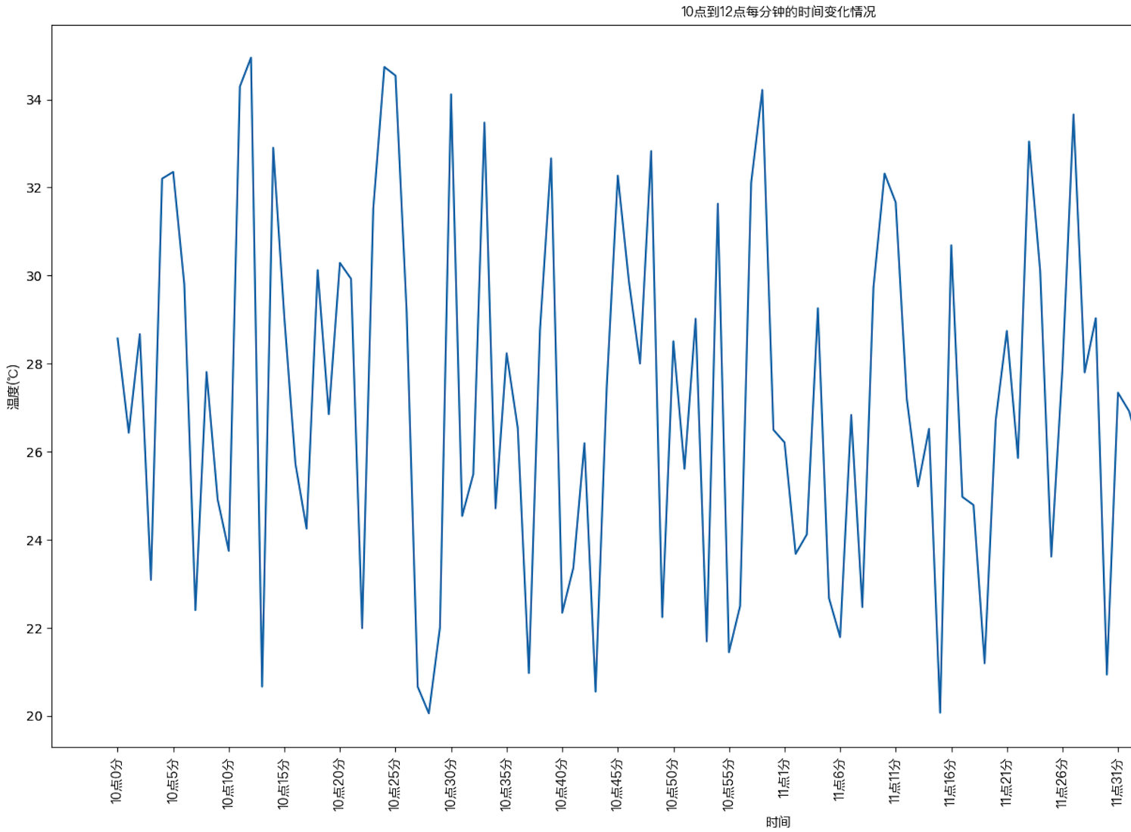
给图像添加描述信息

Slide 29
动手
假设大家在30岁的时候,根据自己的实际情况,统计出来了从11岁到30岁每年交的女(男)朋友的数量如列表a,请绘制出该数据的折线图,以便分析自己每年交女(男)朋友的数量走势
a = [1,0,1,1,2,4,3,2,3,4,4,5,6,5,4,3,3,1,1,1]
要求:
y轴表示个数
x轴表示岁数,比如11岁,12岁等

Slide 30
动手
假设大家在30岁的时候,根据自己的实际情况,统计出来了你和你同桌各自从11岁到30岁每年交的女(男)朋友的数量如列表a和b,请在一个图中绘制出该数据的折线图,以便比较自己和同桌20年间的差异,同时分析每年交女(男)朋友的数量走势
a = [1,0,1,1,2,4,3,2,3,4,4,5,6,5,4,3,3,1,1,1]
b = [1,0,3,1,2,2,3,3,2,1 ,2,1,1,1,1,1,1,1,1,1]
要求:
y轴表示个数
x轴表示岁数,比如11岁,12岁等

Slide 31
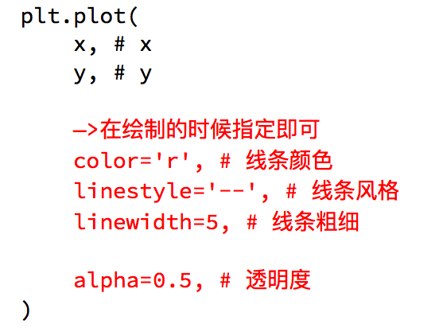
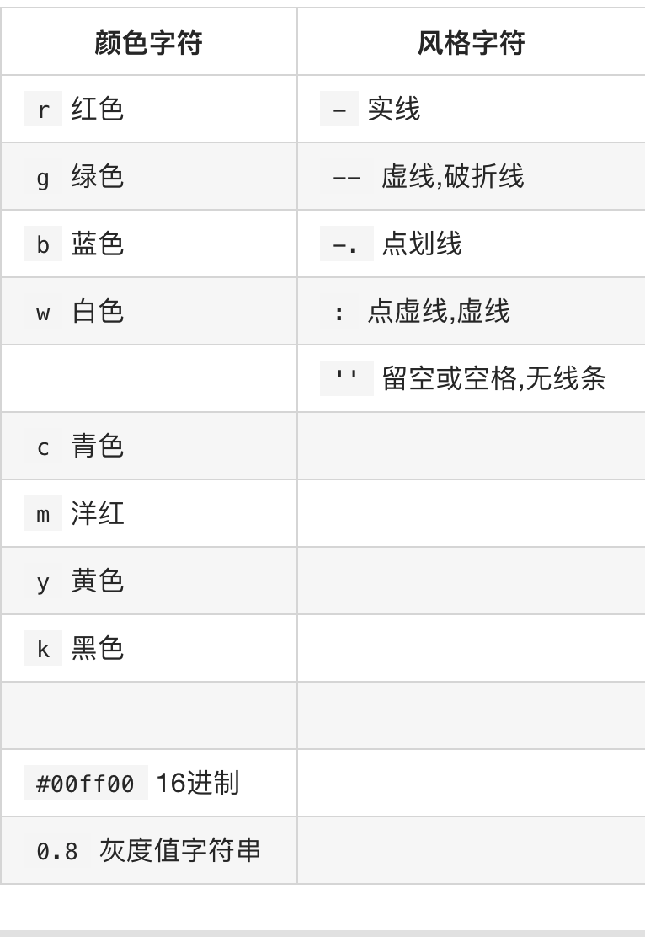
动手
在上一个案例中如果大家希望自定义绘制图形的风格怎么办?

Slide 32
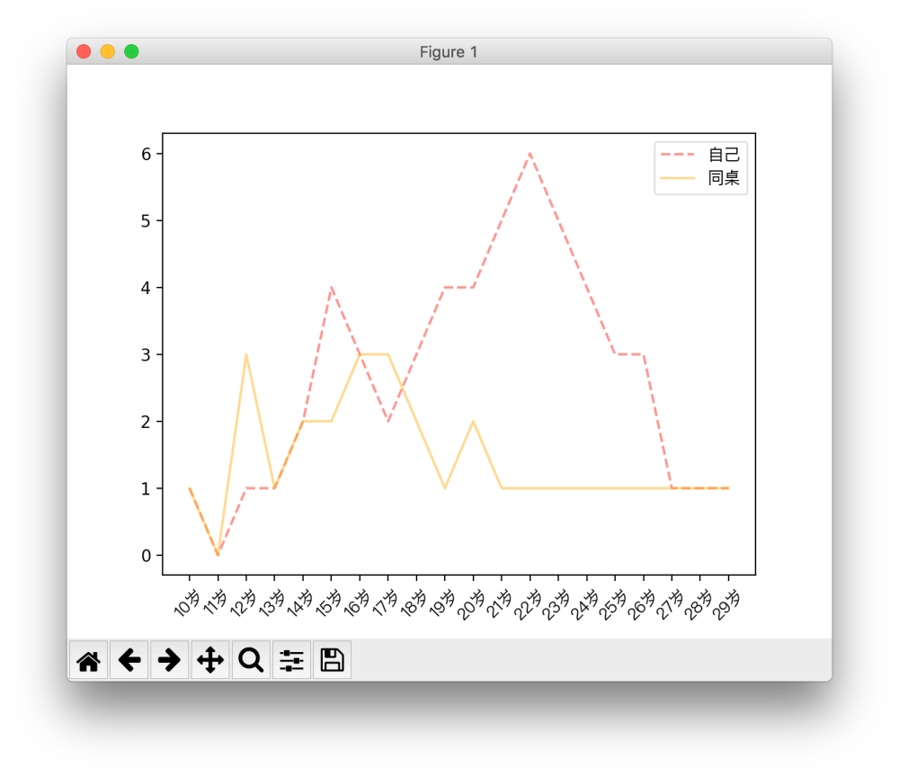
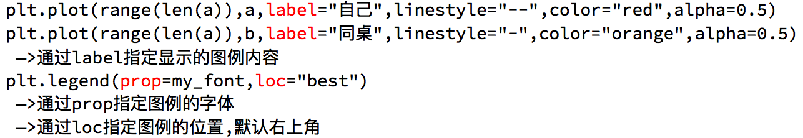
动手
虽然线条有了不一样的风格,但是读者还是不知道那条线是谁怎么办?
为每条线添加图例

Slide 33
动手(扩展)
在上一个案例中,假设你希望在图中标记出自己和同桌交女(男)朋友最多的那一年所对应的数据,应该怎么做?(添加文本注释)
在上一个案例中,假设你打算把自己的统计结果发布到网上供人瞻仰,但是很担心自己的图片被人盗用,你应该怎么做?(添加文字(水印)到图中)
代码参考html课件的拓展

Slide 34
总结:前面我们都做了什么
绘制了折线图(plt.plot)
设置了图片的大小和分辨率(plt.figure)
实现了图片的保存(plt.savefig)
设置了xy轴上的刻度和字符串(xticks)
解决了刻度稀疏和密集的问题(xticks)
设置了标题,xy轴的lable(title,xlable,ylable)
设置了字体(font_manager. fontProperties,matplotlib.rc)
在一个图上绘制多个图形(plt多次plot即可)
为不同的图形添加图例
以上统统很重要

Slide 35
matplotlib只能绘制折线图么?
matplotlib能够绘制折线图,散点图,柱状图,直方图,箱线图,饼图等
但是,我们需要知道不同的统计图到底能够表示出什么,以此来决定选择哪种统计图来更直观的呈现我们的数据

Slide 36
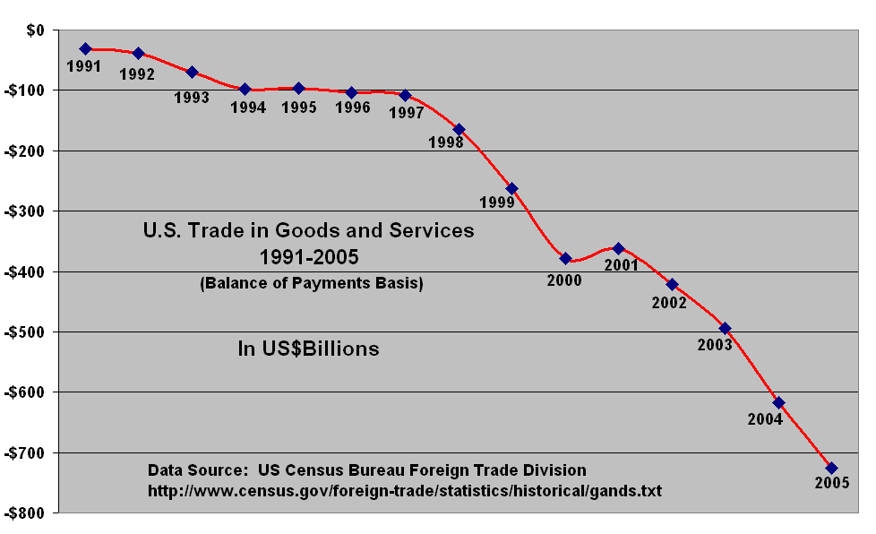
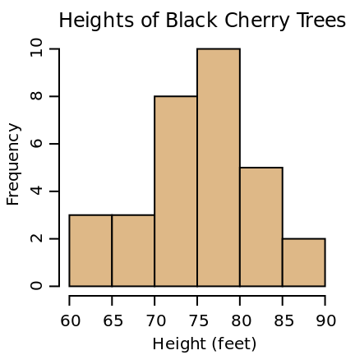
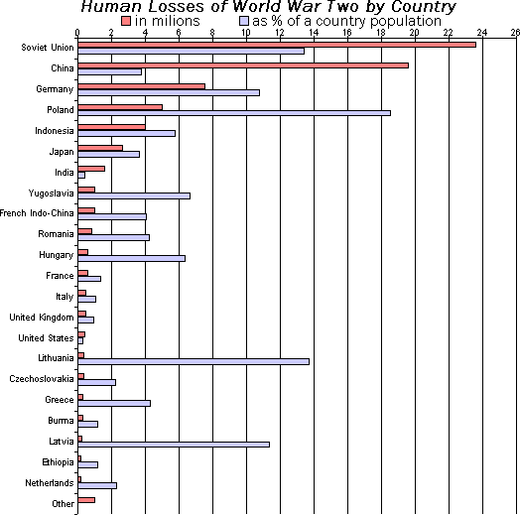
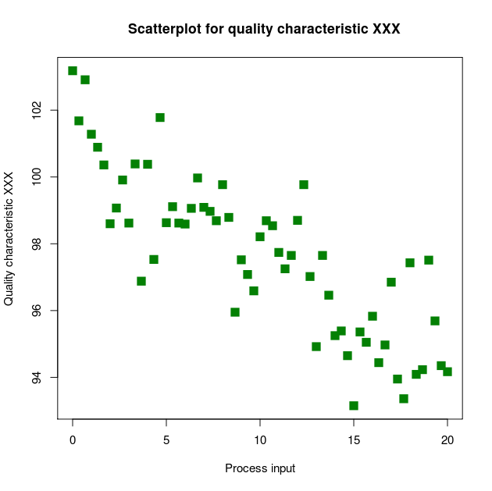
对比常用统计图
折线图:以折线的上升或下降来表示统计数量的增减变化的统计图
特点:能够显示数据的变化趋势，反映事物的变化情况。(变化)
直方图:由一系列高度不等的纵向条纹或线段表示数据分布的情况。
一般用横轴表示数据范围，纵轴表示分布情况。
特点:绘制连续性的数据,展示一组或者多组数据的分布状况(统计)
条形图:排列在工作表的列或行中的数据可以绘制到条形图中。
特点:绘制连离散的数据,能够一眼看出各个数据的大小,比较数据之间的差别。(统计)
散点图:用两组数据构成多个坐标点，考察坐标点的分布,判断两变量
之间是否存在某种关联或总结坐标点的分布模式。
特点:判断变量之间是否存在数量关联趋势,展示离群点(分布规律)

Slide 37
折线图的更多应用场景
呈现公司产品(不同区域)每天活跃用户数
呈现app每天下载数量
呈现产品新功能上线后,用户点击次数随时间的变化
呈现员工每天上下班时间

Slide 38
绘制散点图
假设通过爬虫你获取到了北京2016年3,10月份每天白天的最高气温(分别位于列表a,b),那么此时如何寻找出气温和随时间(天)变化的某种规律?
a = [11,17,16,11,12,11,12,6,6,7,8,9,12,15,14,17,18,21,16,17,20,14,15,15,15,19,21,22,22,22,23]
b = [26,26,28,19,21,17,16,19,18,20,20,19,22,23,17,20,21,20,22,15,11,15,5,13,17,10,11,13,12,13,6]
数据来源: http://lishi.tianqi.com/beijing/index.html

Slide 39
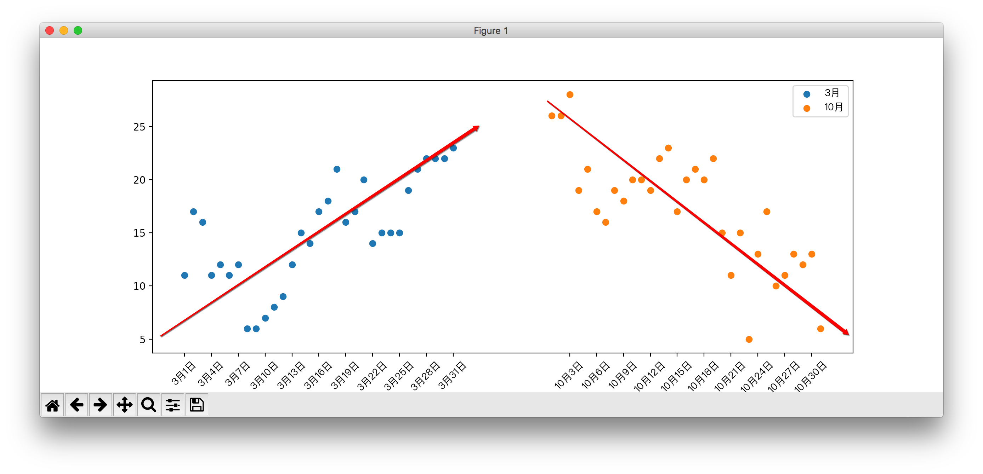
绘制散点图
技术要点:plt.scatter(x,y)

Slide 40
散点图的更多应用场景
不同条件(维度)之间的内在关联关系
观察数据的离散聚合程度

Slide 41
绘制条形图
假设你获取到了2017年内地电影票房前20的电影(列表a)和电影票房数据(列表b),那么如何更加直观的展示该数据?
a = ["战狼2","速度与激情8","功夫瑜伽","西游伏妖篇","变形金刚5：最后的骑士","摔跤吧！爸爸","加勒比海盗5：死无对证","金刚：骷髅岛","极限特工：终极回归","生化危机6：终章","乘风破浪","神偷奶爸3","智取威虎山","大闹天竺","金刚狼3：殊死一战","蜘蛛侠：英雄归来","悟空传","银河护卫队2","情圣","新木乃伊",]
b=[56.01,26.94,17.53,16.49,15.45,12.96,11.8,11.61,11.28,11.12,10.49,10.3,8.75,7.55,7.32,6.99,6.88,6.86,6.58,6.23] 单位:亿
数据来源: http://58921.com/alltime/2017

Slide 42
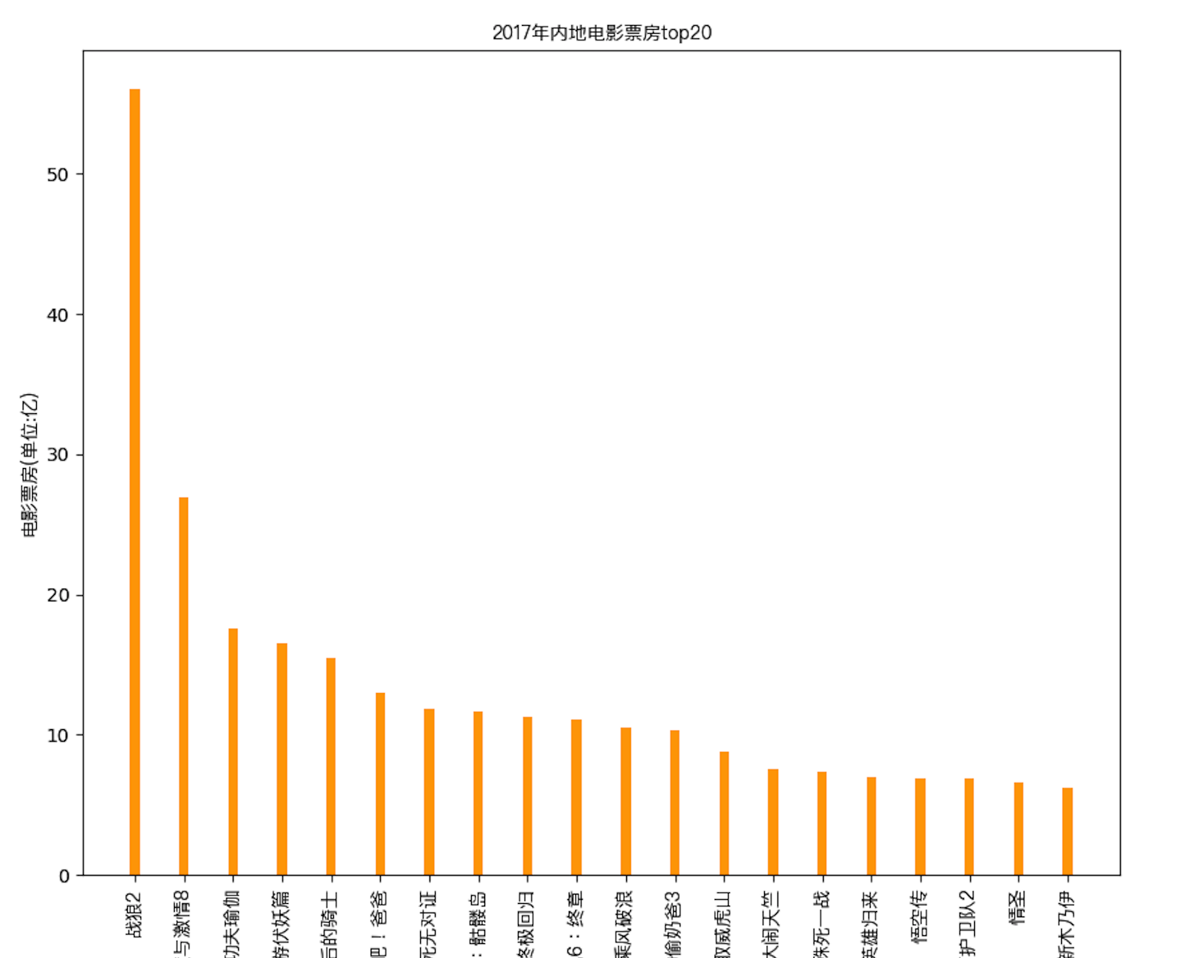
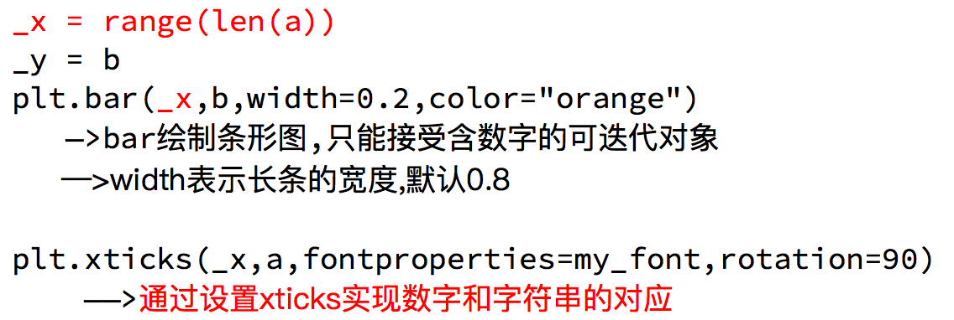
绘制条形图

Slide 43
绘制条形图
假设你知道了列表a中电影分别在2017-09-14(b_14), 2017-09-15(b_15), 2017-09-16(b_16)三天的票房,为了展示列表中电影本身的票房以及同其他电影的数据对比情况,应该如何更加直观的呈现该数据?
a = ["猩球崛起3：终极之战","敦刻尔克","蜘蛛侠：英雄归来","战狼2"]
b_16 = [15746,312,4497,319]
b_15 = [12357,156,2045,168]
b_14 = [2358,399,2358,362]
数据来源: http://www.cbooo.cn/movieday

Slide 44
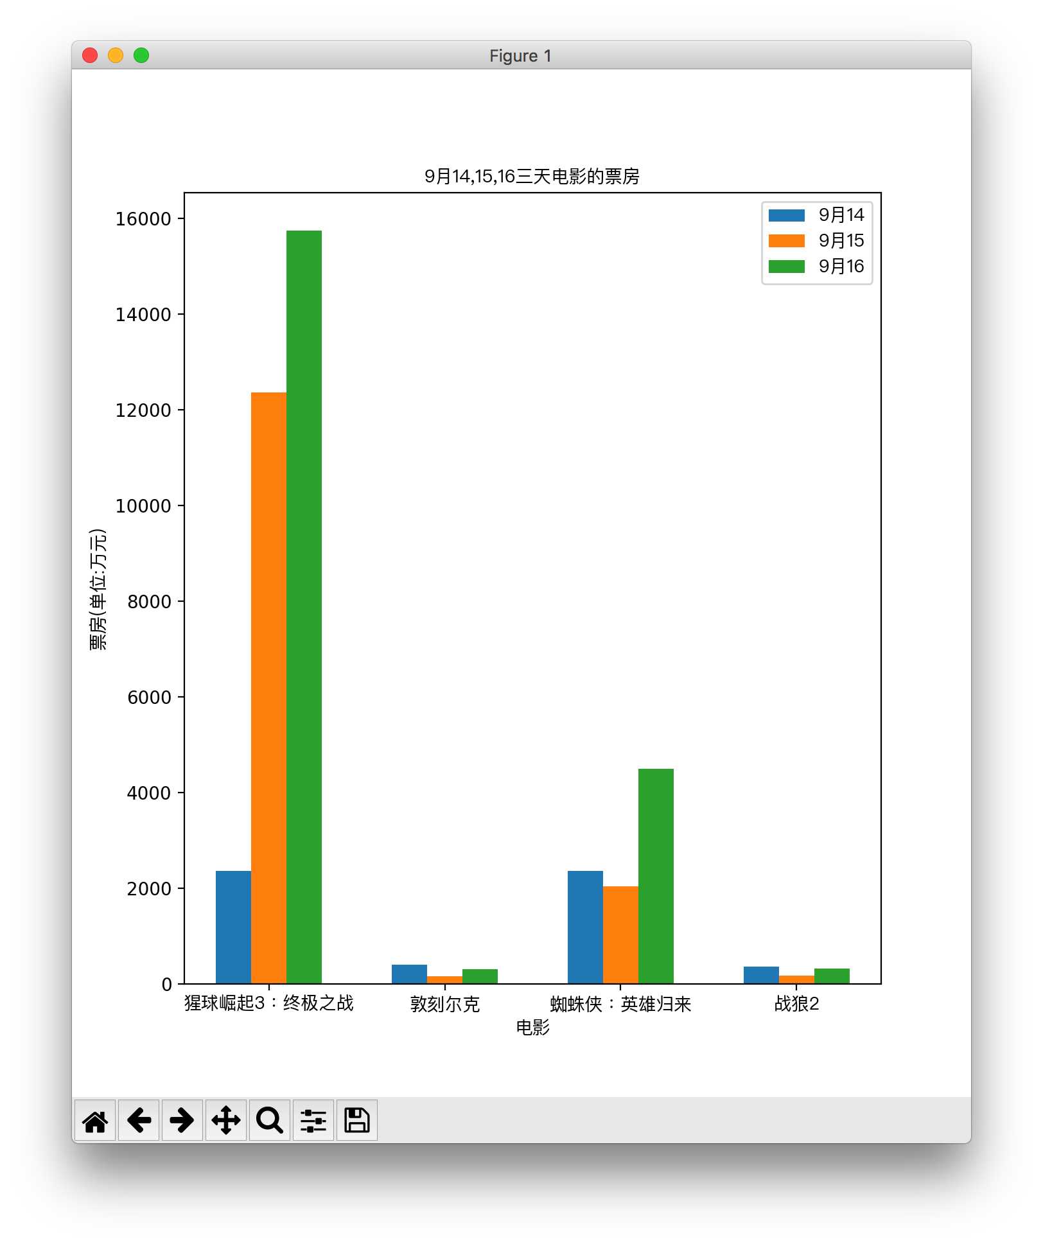
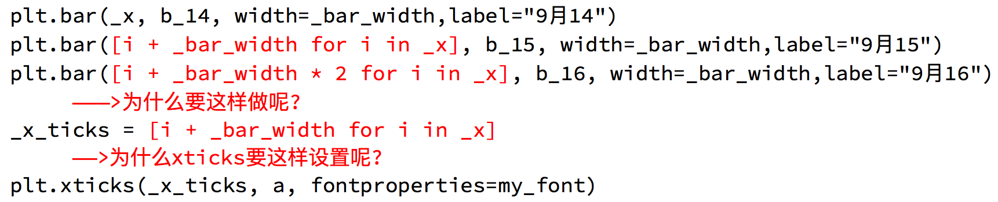
绘制条形图

Slide 45
条形图的更多应用场景
数量统计
频率统计(市场饱和度)

Slide 46
绘制直方图
假设你获取了250部电影的时长(列表a中),希望统计出这些电影时长的分布状态(比如时长为100分钟到120分钟电影的数量,出现的频率)等信息,你应该如何呈现这些数据?
a=[131, 98, 125, 131, 124, 139, 131, 117, 128, 108, 135, 138, 131, 102, 107, 114, 119, 128, 121, 142, 127, 130, 124, 101, 110, 116, 117, 110, 128, 128, 115, 99, 136, 126, 134, 95, 138, 117, 111,78, 132, 124, 113, 150, 110, 117, 86, 95, 144, 105, 126, 130,126, 130, 126, 116, 123, 106, 112, 138, 123, 86, 101, 99, 136,123, 117, 119, 105, 137, 123, 128, 125, 104, 109, 134, 125, 127,105, 120, 107, 129, 116, 108, 132, 103, 136, 118, 102, 120, 114,105, 115, 132, 145, 119, 121, 112, 139, 125, 138, 109, 132, 134,156, 106, 117, 127, 144, 139, 139, 119, 140, 83, 110, 102,123,107, 143, 115, 136, 118, 139, 123, 112, 118, 125, 109, 119, 133,112, 114, 122, 109, 106, 123, 116, 131, 127, 115, 118, 112, 135,115, 146, 137, 116, 103, 144, 83, 123, 111, 110, 111, 100, 154,136, 100, 118, 119, 133, 134, 106, 129, 126, 110, 111, 109, 141,120, 117, 106, 149, 122, 122, 110, 118, 127, 121, 114, 125, 126,114, 140, 103, 130, 141, 117, 106, 114, 121, 114, 133, 137, 92,121, 112, 146, 97, 137, 105, 98, 117, 112, 81, 97, 139, 113,134, 106, 144, 110, 137, 137, 111, 104, 117, 100, 111, 101, 110,105, 129, 137, 112, 120, 113, 133, 112, 83, 94, 146, 133, 101,131, 116, 111, 84, 137, 115, 122, 106, 144, 109, 123, 116, 111,111, 133, 150]

Slide 47
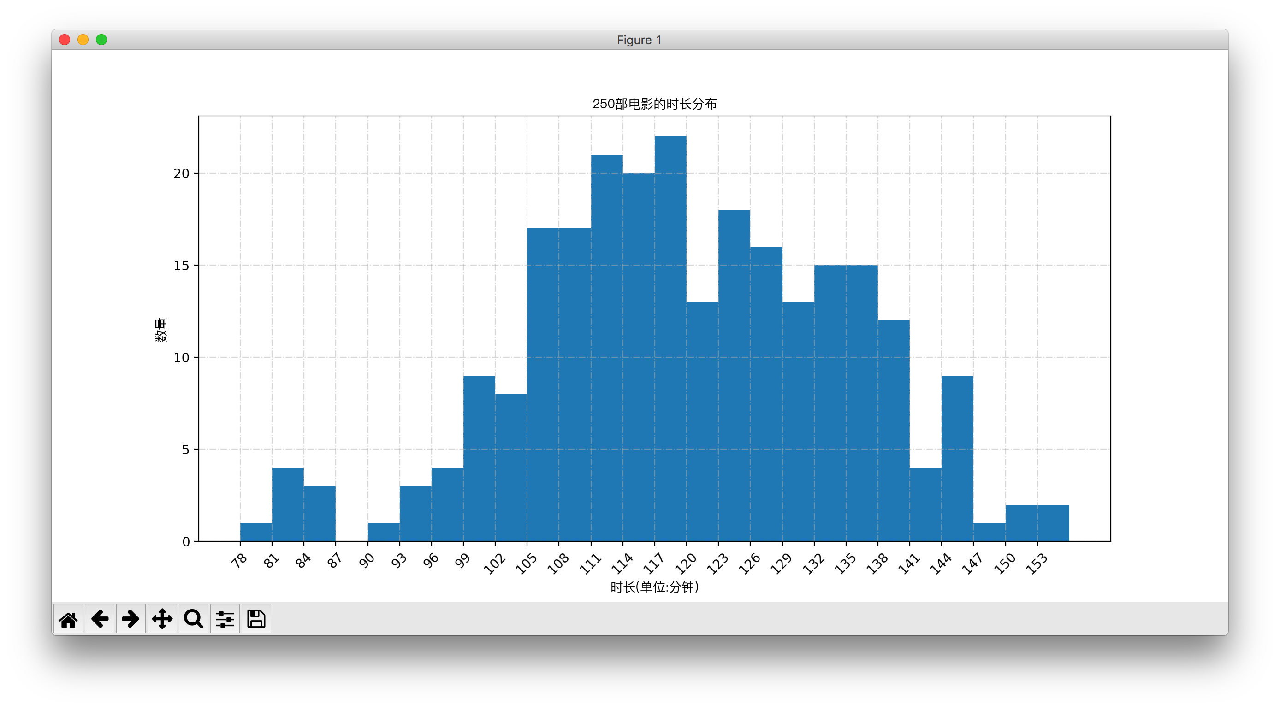
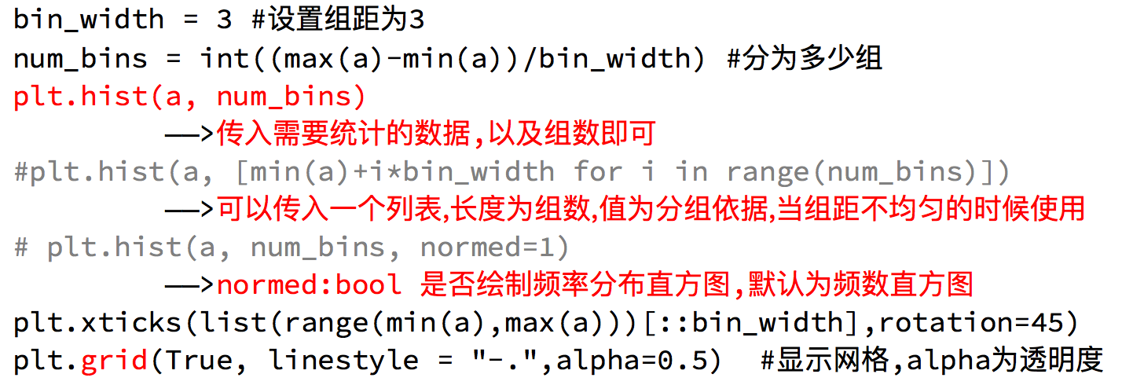
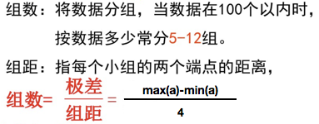

绘制直方图
把数据分为多少组进行统计???
组数要适当,太少会有较大的统计误差,大多规律不明显
bin_width

Slide 48
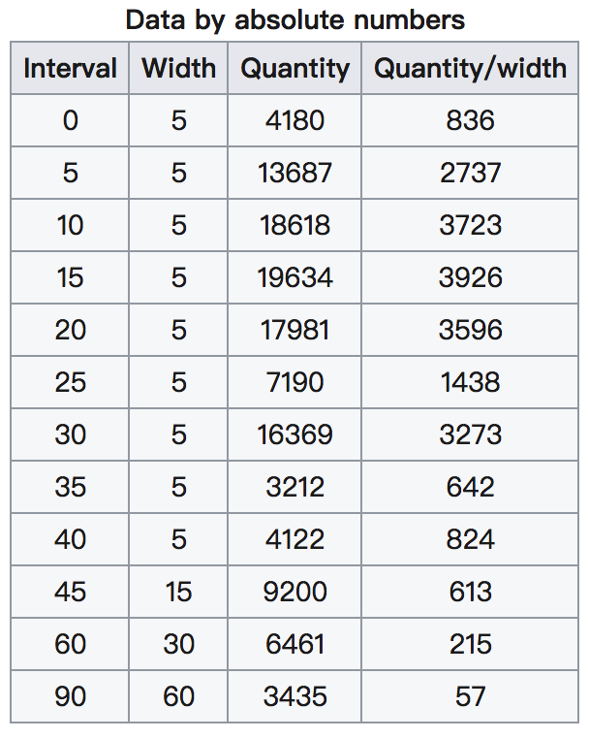
那么问题来了
在美国2004年人口普查发现有124 million的人在离家相对较远的地方工作。根据他们从家到上班地点所需要的时间,通过抽样统计(最后一列)出了下表的数据,这些数据能够绘制成直方图么?
interval = [0,5,10,15,20,25,30,35,40,45,60,90]
width = [5,5,5,5,5,5,5,5,5,15,30,60]
quantity = [836,2737,3723,3926,3596,1438,3273,642,824,613,215,47]
数据来源:https://en.wikipedia.org/wiki/Histogram
普查报告地址:https://www.census.gov/prod/2004pubs/c2kbr-33.pdf

Slide 49
绘制直方图
前面的问题问的是什么呢?
问的是:哪些数据能够绘制直方图
前面的问题中给出的数据都是统计之后的数据,
所以为了达到直方图的效果,需要绘制条形图
所以:一般来说能够使用plt.hist方法的的是那些没有统计过的数据

Slide 50
直方图更多应用场景
用户的年龄分布状态
一段时间内用户点击次数的分布状态
用户活跃时间的分布状态

Slide 51
matplotlib常见问题总结
应该选择那种图形来呈现数据
matplotlib.plot(x,y)
matplotlib.bar(x,y)
matplotlib.scatter(x,y)
matplotlib.hist(data,bins,normed)
xticks和yticks的设置
label和titile,grid的设置
绘图的大小和保存图片

Slide 52
matplotlib使用的流程总结
明确问题
选择图形的呈现方式
准备数据
绘图和图形完善

Slide 53
matplotlib更多的图形样式
matplotlib支持的图形是非常多的，如果有其他的需求，我们
可以查看一下url地址：
http://matplotlib.org/gallery/index.html

Slide 54
更多的绘图工具
plotly:可视化工具中的github,相比于matplotlib更加简单,图形更加漂亮,同时兼容matplotlib和pandas
使用用法:简单,照着文档写即可
文档地址: https://plot.ly/python/

Slide 55
第二部分 numpy学习
什么是numpy
numpy基础
numpy常用方法
numpy常用统计方法

Slide 56
为什么要学习numpy
快速
方便
科学计算的基础库

Slide 57
什么是numpy
一个在Python中做科学计算的基础库，重在数值计算，也是大部分PYTHON科学计算库的基础库，多用于在大型、多维数组上执行数值运算

Slide 58
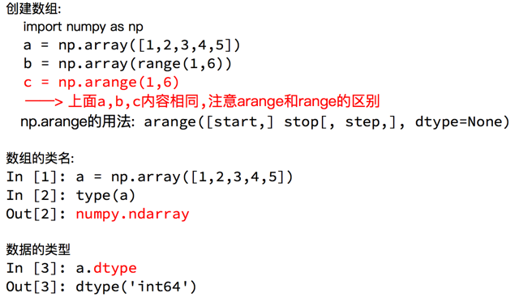
numpy创建数组(矩阵)
Notes:
种子url：

Slide 59
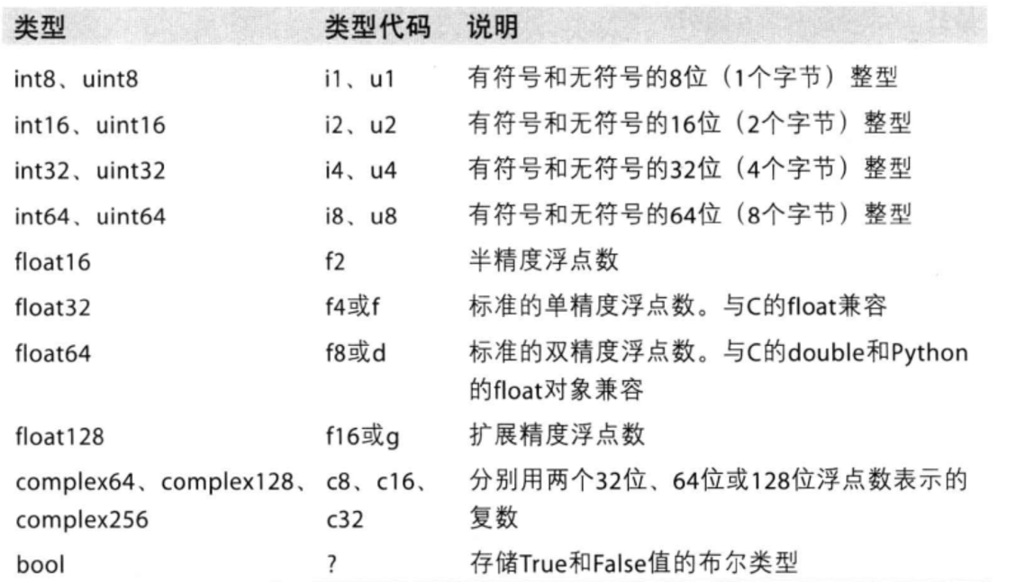
numpy中常见的更多数据类型

Slide 60
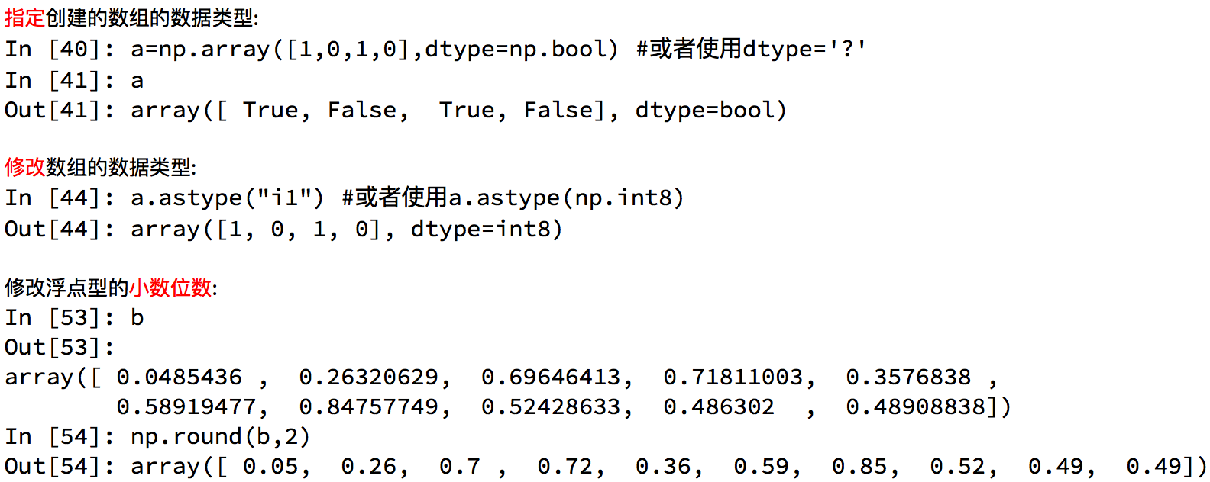
数据类型的操作
那么问题来了,python中如何保留固定位数的小数?

Slide 61
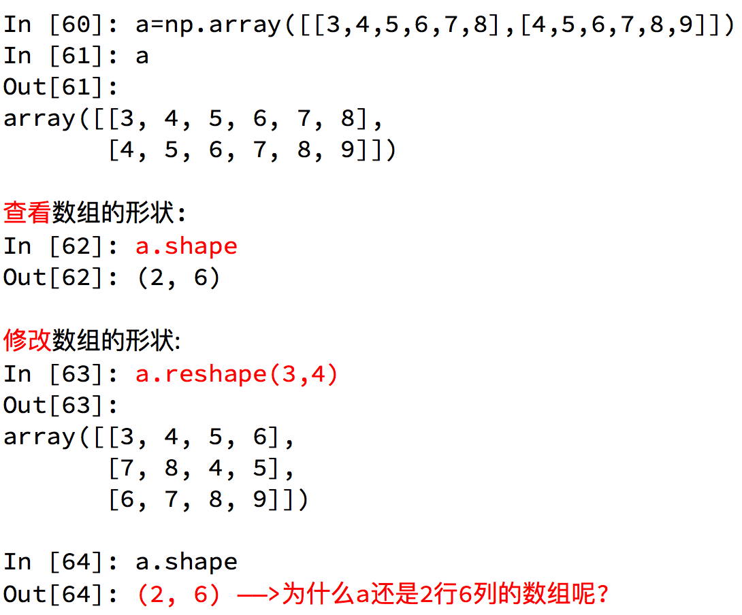
数组的形状

Slide 62
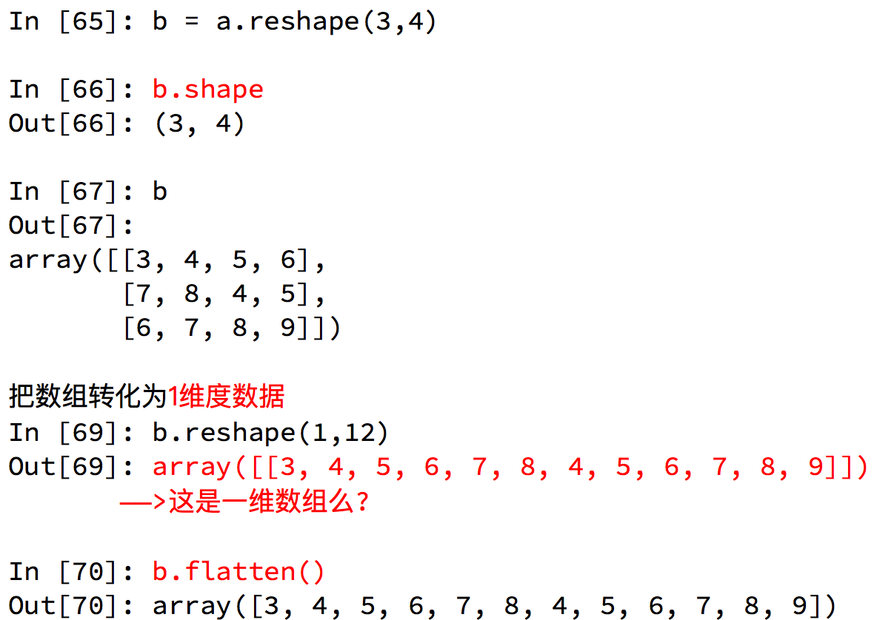
数组的形状

Slide 63
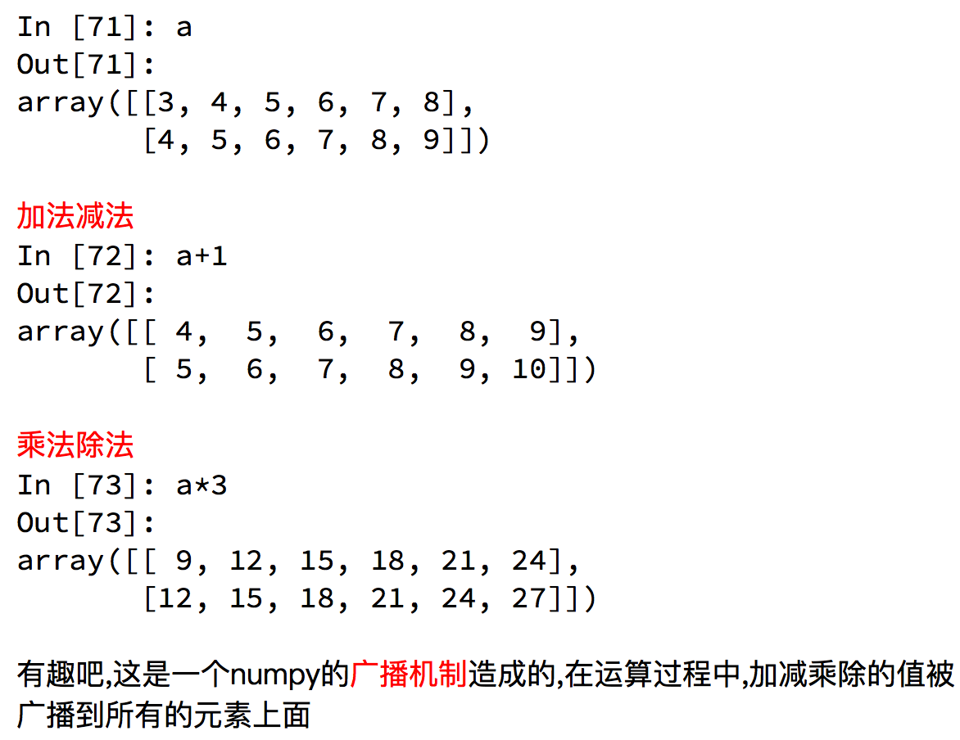
数组和数的计算

Slide 64
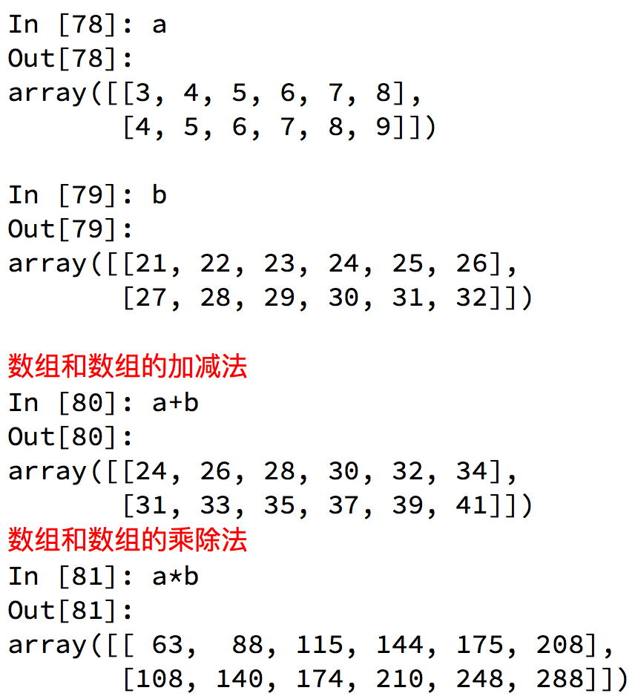
数组和数组的计算

Slide 65
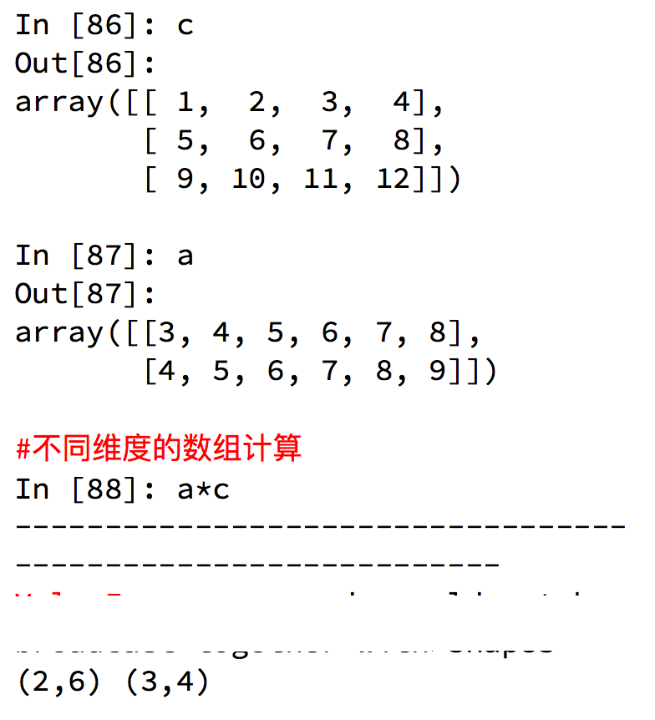
数组和数组的计算
But!!

Slide 66
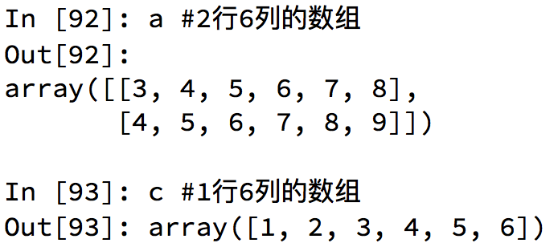
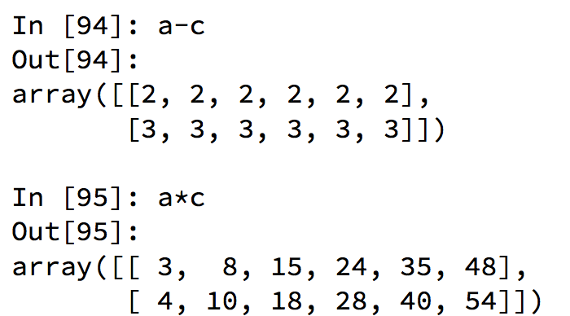
数组和数组的计算

Slide 67
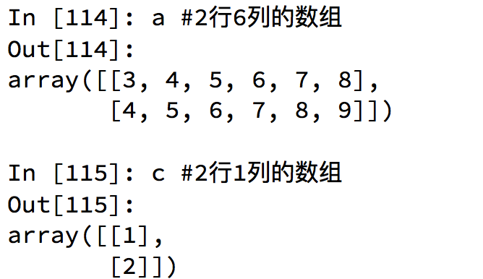
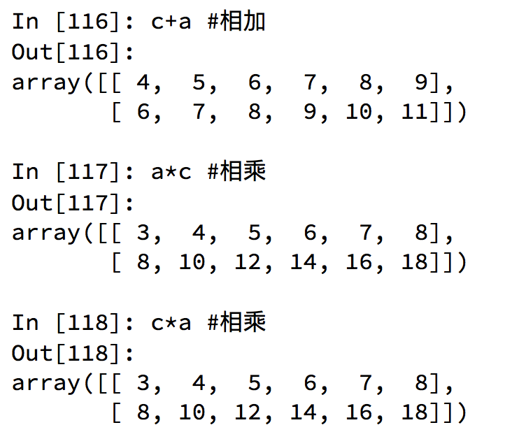
数组和数组的计算
为什么?

Slide 68
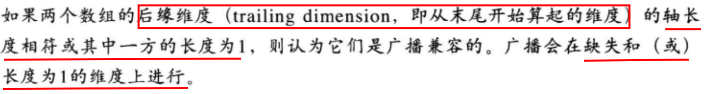
广播原则
怎么理解呢?
可以把维度指的是shape所对应的数字个数
那么问题来了:
shape为(3,3,3)的数组能够和(3,2)的数组进行计算么?
shape为(3,3,2)的数组能够和(3,2)的数组进行计算么?
有什么好处呢?
举个例子:每列的数据减去列的平均值的结果

Slide 69
轴(axis)
在numpy中可以理解为方向,使用0,1,2...数字表示,对于一个一维数组,只有一个0轴,对于2维数组(shape(2,2)),有0轴和1轴,对于三维数组(shape(2,2, 3)),有0,1,2轴
有了轴的概念之后,我们计算会更加方便,比如计算一个2维数组的平均值,必须指定是计算哪个方向上面的数字的平均值
那么问题来了:
在前面的知识,轴在哪里?
回顾np.arange(0,10).reshape((2,5)),reshpe中2表示0轴长度(包含数据的条数)为2,1轴长度为5,2X5一共10个数据

Slide 70
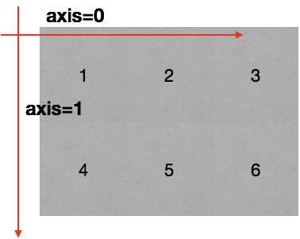
二维数组的轴

Slide 71
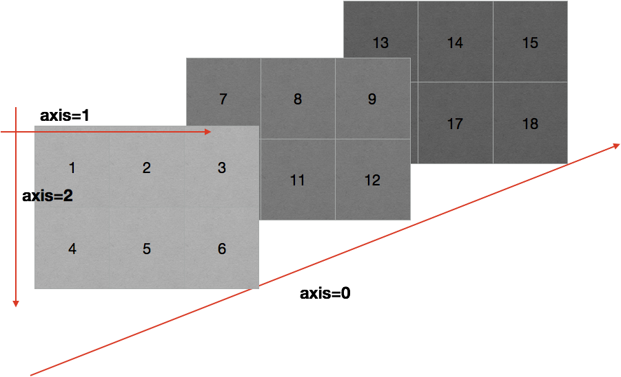
三维数组的轴
明白了轴的概念之后,对于shape返回的结果和reshape的结果能够更加清楚

Slide 72
numpy读取数据
CSV:Comma-Separated Value,逗号分隔值文件
显示：表格状态
源文件：换行和逗号分隔行列的格式化文本,每一行的数据表示一条记录
由于csv便于展示,读取和写入,所以很多地方也是用csv的格式存储和传输中小型的数据,为了方便教学,我们会经常操作csv格式的文件,但是操作数据库中的数据也是很容易的实现的

Slide 73

numpy读取数据
np.loadtxt(fname,dtype=np.float,delimiter=None,skiprows=0,usecols=None,unpack=False)

Slide 74
numpy读取和存储数据
现在这里有一个英国和美国各自youtube1000多个视频的点击,喜欢,不喜欢,评论数量(["views","likes","dislikes","comment_total"])的csv,运用刚刚所学习的只是,我们尝试来对其进行操作
数据来源:https://www.kaggle.com/datasnaek/youtube/data

Slide 75

numpy读取数据
行

Slide 76


numpy中的转置
转置是一种变换,对于numpy中的数组来说,就是在对角线方向交换数据,目的也是为了更方便的去处理数据
以上的三种方法都可以实现二维数组的转置的效果,大家能够看出来,转置和交换轴的效果一样

Slide 77
numpy读取和存储数据
那么,结合之前的所学的matplotlib把英国和美国的数据呈现出来?
看到这个问题,我们应该考虑什么?
我们想要反映出什么样的结果,解决什么问题?
选择什么样的呈现方式?
数据还需要做什么样的处理?
写代码

Slide 78



numpy索引和切片
对于刚刚加载出来的数据,我如果只想选择其中的某一列(行)我们应该怎么做呢?
其实操作很简单,和python中列表的操作一样
是不是还可以加上步长呢？

Slide 79

numpy中数值的修改
修改行列的值，我们能够很容易的实现，但是如果条件更复杂呢？
比如我们想要把t中小于10的数字替换为3

Slide 80

numpy中布尔索引
那么问题来了：
如果我们想把t中小于10的数字替换为0，把大于10的替换为10，应该怎么做？？

Slide 81

numpy中三元运算符
那么问题来了：
如果我们想把t中小于10的数字替换为0，把大于20的替换为20，应该怎么做？？

Slide 82

numpy中的clip(裁剪)
观察左边的操作：
小于10的替换为10，大于18的替换为了18，但是nan没有被替换，那么nan是什么？

Slide 83


numpy中的nan和inf
nan(NAN,Nan):not a number表示不是一个数字
什么时候numpy中会出现nan：
当我们读取本地的文件为float的时候，如果有缺失，就会出现nan
当做了一个不合适的计算的时候(比如无穷大(inf)减去无穷大)
inf(-inf,inf):infinity,inf表示正无穷，-inf表示负无穷
什么时候回出现inf包括（-inf，+inf）
比如一个数字除以0，（python中直接会报错，numpy中是一个inf或者-inf）
那么如何指定一个nan或者inf呢？
注意他们的type类型

Slide 84

numpy中的nan的注意点
5.nan和任何值计算都为nan

Slide 85
numpy中的nan的注意点
那么问题来了，在一组数据中单纯的把nan替换为0，合适么？会带来什么样的影响？
比如，全部替换为0后，替换之前的平均值如果大于0，替换之后的均值肯定会变小，所以更一般的方式是把缺失的数值替换为均值（中值）或者是直接删除有缺失值的一行
那么问题来了：
如何计算一组数据的中值或者是均值
如何删除有缺失数据的那一行（列）[在pandas中介绍]

Slide 86

numpy中常用统计函数
求和：t.sum(axis=None)
均值：t.mean(a,axis=None) 受离群点的影响较大
中值：np.median(t,axis=None)
最大值：t.max(axis=None)
最小值：t.min(axis=None)
极值：np.ptp(t,axis=None) 即最大值和最小值只差
标准差：t.std(axis=None)
默认返回多维数组的全部的统计结果,如果指定axis则返回一个当前轴上的结果
标准差是一组数据平均值分散程度的一种度量。一个较大的标准差，代表大部分数值和其平均值之间差异较大；一个较小的标准差，代表这些数值较接近平均值
反映出数据的波动稳定情况，越大表示波动越大，约不稳定

Slide 87

ndarry缺失值填充均值
t中存在nan值，如何操作把其中的nan填充为每一列的均值
t = array([[ 0., 1., 2., 3., 4., 5.],
[ 6., 7., nan, 9., 10., 11.],
[ 12., 13., 14., nan, 16., 17.],
[ 18., 19., 20., 21., 22., 23.]])
麻烦么？别担心，学完pandas我们有更容易的方法处理缺失值

Slide 88
小结
如何选择一行或者多行的数据（列）？
如何给选取的行或者列赋值？
如何大于把大于10的值替换为10？
np.where如何使用？
np.clip如何使用？
如何转置（交换轴）？
读取和保存数据为csv
np.nan和np.inf是什么
常用的统计函数你记得几个？
标准差反映出数据的什么信息

Slide 89
动手
英国和美国各自youtube1000的数据结合之前的matplotlib绘制出各自的评论数量的直方图
希望了解英国的youtube中视频的评论数和喜欢数的关系，应该如何绘制改图

Slide 90
数组的拼接
现在我希望把之前案例中两个国家的数据方法一起来研究分析，那么应该怎么做？

Slide 91

数组的拼接

Slide 92
数组的行列交换
数组水平或者竖直拼接很简单，但是拼接之前应该注意什么？
竖直拼接的时候：每一列代表的意义相同！！！否则牛头不对马嘴
如果每一列的意义不同，这个时候应该交换某一组的数的列，让其和另外一类相同
那么问题来了？
如何交换某个数组的行或者列呢？

Slide 93

数组的行列交换

Slide 94
动手
现在希望把之前案例中两个国家的数据方法一起来研究分析，同时保留国家的信息（每条数据的国家来源），应该怎么办

Slide 95
numpy更多好用的方法
获取最大值最小值的位置
np.argmax(t,axis=0)
np.argmin(t,axis=1)
创建一个全0的数组: np.zeros((3,4))
创建一个全1的数组:np.ones((3,4))
创建一个对角线为1的正方形数组(方阵)：np.eye(3)

Slide 96

numpy生成随机数

Slide 97


分布的补充
均匀分布
正态分布
在相同的大小范围内的出现概率是等可能的
呈钟型，两头低，中间高，左右对称

Slide 98
numpy的注意点copy和view
a=b 完全不复制，a和b相互影响
a = b[:],视图的操作，一种切片，会创建新的对象a，但是a的数据完全由b保管，他们两个的数据变化是一致的，
a = b.copy(),复制，a和b互不影响

Slide 99
为什么要学习pandas
我们并不是不愿意学习新的知识，只是在学习之前我们更想知道学习他们能够帮助我们解决什么问题。
-------伟哥

Slide 100
为什么要学习pandas
那么问题来了：numpy已经能够帮助我们处理数据，能够结合matplotlib解决我们数据分析的问题，那么pandas学习的目的在什么地方呢？
numpy能够帮我们处理处理数值型数据，但是这还不够
很多时候，我们的数据除了数值之外，还有字符串，还有时间序列等
比如：我们通过爬虫获取到了存储在数据库中的数据
比如：之前youtube的例子中除了数值之外还有国家的信息，视频的分类(tag)信息，标题信息等
所以，numpy能够帮助我们处理数值，但是pandas除了处理数值之外(基于numpy)，还能够帮助我们处理其他类型的数据

Slide 101
什么是pandas
pandas is an open source, BSD-licensed library providing high-performance, easy-to-use data structures and data analysis tools for the Python programming language.

Slide 102
pandas的常用数据类型
Series 一维，带标签数组
DataFrame 二维，Series容器

Slide 103

pandas之Series创建

Slide 104

pandas之Series创建

Slide 105

pandas之Series切片和索引

Slide 106

pandas之Series的索引和值
对于一个陌生的series类型，我们如何知道他的索引和具体的值呢？

Slide 107

pandas之读取外部数据
现在假设我们有一个组关于狗的名字的统计数据，那么为了观察这组数据的情况，我们应该怎么做呢？
数据来源：https://www.kaggle.com/new-york-city/nyc-dog-names/data

Slide 108
pandas之读取外部数据
我们的这组数据存在csv中，我们直接使用pd. read_csv即可
和我们想象的有些差别，我们以为他会是一个Series类型，但是他是一个DataFrame，那么接下来我们就来了解这种数据类型
但是，还有一个问题：
对于数据库比如mysql或者mongodb中数据我们如何使用呢？
pd.read_sql(sql_sentence,connection)
那么，mongodb呢？

Slide 109

pandas之DataFrame
DataFrame对象既有行索引，又有列索引
行索引，表明不同行，横向索引，叫index，0轴，axis=0
列索引，表名不同列，纵向索引，叫columns，1轴，axis=1

Slide 110

pandas之DataFrame

Slide 111

pandas之DataFrame
那么问题来了：
DataFrame和Series有什么关系呢？
Series能够传入字典，那么DataFrame能够传入字典作为数据么？那么mongodb的数据是不是也可以这样传入呢？
对于一个dataframe类型，既有行索引，又有列索引，我们能够对他做什么操作呢

Slide 112

pd保存mongdb插入想要字段

Slide 113


Slide 114

pandas之DataFrame
和一个ndarray一样，我们通过shape，ndim，dtype了解这个ndarray的基本信息，那么对于DataFrame我们有什么方法了解呢

Slide 115
动手
那么回到之前我们读取的狗名字统计的数据上，我们尝试一下刚刚的方法
那么问题来了：
很多同学肯定想知道使用次数最高的前几个名字是什么呢？
df.sort_values(by="Count_AnimalName",ascending=False)
那么问题又来了：
如果我的数据有10列，我想按照其中的第1，第3，第8列排序，怎么办？(看ipythpn的帮助文档)

Slide 116
pandas之取行或者列
刚刚我们知道了如何给数据按照某一行或者列排序，那么现在我们想单独研究使用次数前100的数据，应该如何做？
df_sorted = df.sort_values(by="Count_AnimalName")
df_sorted[:100]
那么问题来了：
我们具体要选择某一列该怎么选择呢？df[" Count_AnimalName "]
我们要同时选择行和列改怎么办？df[:100][" Count_AnimalName "]

Slide 117

pandas之loc
还有更多的经过pandas优化过的选择方式：
df.loc 通过标签索引行数据
df.iloc 通过位置获取行数据

Slide 118


pandas之iloc
还有更多的经过pandas优化过的选择方式：
df.loc 通过标签索引行数据
df.iloc 通过位置获取行数据
赋值更改数据的过程：

Slide 119

pandas之布尔索引
回到之前狗的名字的问题上，假如我们想找到所有的使用次数超过800的狗的名字，应该怎么选择？

Slide 120


pandas之布尔索引
回到之前狗的名字的问题上，假如我们想找到所有的使用次数超过700并且名字的字符串的长度大于4的狗的名字，应该怎么选择？

Slide 121

pandas之字符串方法

Slide 122

缺失数据的处理
观察下面这组数据
我们的数据缺失通常有两种情况：
一种就是空，None等，在pandas是NaN(和np.nan一样)
另一种是我们让其为0，蓝色框中
Notes:
t = pd.DataFrame(np.arange(24).reshape((4,6)).astype(float))
t.index = list("ABCD")
t.columns = list("UVWXYZ")
t.loc["A",["U","Z"]] = np.nan
t.loc["D","W"] = np.nan
t.loc["B","Y"] = 0

Slide 123
缺失数据的处理
对于NaN的数据，在numpy中我们是如何处理的？
在pandas中我们处理起来非常容易
判断数据是否为NaN：pd.isnull(df),pd.notnull(df)
处理方式1：删除NaN所在的行列dropna (axis=0, how='any', inplace=False)
处理方式2：填充数据，t.fillna(t.mean()),t.fiallna(t.median()),t.fillna(0)
处理为0的数据：t[t==0]=np.nan
当然并不是每次为0的数据都需要处理
计算平均值等情况，nan是不参与计算的，但是0会

Slide 124
pandas常用统计方法
假设现在我们有一组从2006年到2016年1000部最流行的电影数据，我们想知道这些电影数据中评分的平均分，导演的人数等信息，我们应该怎么获取？
数据来源：https://www.kaggle.com/damianpanek/sunday-eda/data

Slide 125

pandas常用统计方法
temp_list = df["Actors"].str.split(",").tolist()
temp_list = len(df[“Actors”].unique())
nums = set([i for j in temp_list for i in j])

Slide 126
动手
对于这一组电影数据，如果我们想rating，runtime的分布情况，应该如何呈现数据？

Slide 127
思考
对于这一组电影数据，如果我们希望统计电影分类(genre)的情况，应该如何处理数据？
思路：重新构造一个全为0的数组，列名为分类，如果某一条数据中分类出现过，就让0变为1

Slide 128

动手

Slide 129

数据合并之join
join:默认情况下他是把行索引相同的数据合并到一起
Notes:
t2 =pd.DataFrame(np.zeros((2,5)),index=list("AB"),columns=list("VWXYZ"))
t1 = pd.DataFrame(np.ones((3,4)),index = list("ABC"))

Slide 130

数据合并之merge
merge:按照指定的列把数据按照一定的方式合并到一起
默认的合并方式inner，交集
merge outer，并集，NaN补全
merge left，左边为准，NaN补全
merge right，右边为准，NaN补全
Notes:
t2 =pd.DataFrame(np.zeros((2,5)),index=list("AB"),columns=list("VWXYZ"))
t1 = pd.DataFrame(np.ones((3,4)),index = list("ABC"))

Slide 131
动手
刚刚我们学会了数据分合并，那么接下来，我们按照电影分类(genre)信息把数据呈现出来
Notes:
t2 =pd.DataFrame(np.zeros((2,5)),index=list("AB"),columns=list("VWXYZ"))
t1 = pd.DataFrame(np.ones((3,4)),index = list("ABC"))

Slide 132
思考
现在我们有一组关于全球星巴克店铺的统计数据，如果我想知道美国的星巴克数量和中国的哪个多，或者我想知道中国每个省份星巴克的数量的情况，那么应该怎么办？
思路：遍历一遍，每次加1 ？？？
数据来源：https://www.kaggle.com/starbucks/store-locations/data
Notes:
t2 =pd.DataFrame(np.zeros((2,5)),index=list("AB"),columns=list("VWXYZ"))
t1 = pd.DataFrame(np.ones((3,4)),index = list("ABC"))

Slide 133
分组和聚合
在pandas中类似的分组的操作我们有很简单的方式来完成
df.groupby(by="columns_name")
那么问题来了，调用groupby方法之后返回的是什么内容？

Slide 134
分组和聚合
grouped = df.groupby(by="columns_name")
grouped是一个DataFrameGroupBy对象，是可迭代的
grouped中的每一个元素是一个元组
元组里面是（索引(分组的值)，分组之后的DataFrame）
那么，回到之前的问题：
要统计美国和中国的星巴克的数量，我们应该怎么做？
分组之后的每个DataFrame的长度？
长度是一个思路，但是我们有更多的方法(聚合方法)来解决这个问题

Slide 135

分组和聚合
要统计美国和中国的星巴克的数量，我们应该怎么做？
DataFrameGroupBy对象有很多经过优化的方法

Slide 136
分组和聚合
如果我们需要对国家和省份进行分组统计，应该怎么操作呢？
grouped = df.groupby(by=[df["Country"],df["State/Province"]])
很多时候我们只希望对获取分组之后的某一部分数据，或者说我们只希望对某几列数据进行分组，这个时候我们应该怎么办呢？
获取分组之后的某一部分数据：
df.groupby(by=["Country","State/Province"])["Country"].count()
对某几列数据进行分组：
df["Country"].groupby(by=[df["Country"],df["State/Province"]]).count()
观察结果，由于只选择了一列数据，所以结果是一个Series类型
如果我想返回一个DataFrame类型呢？

Slide 137
分组和聚合
t1 = df[["Country"]].groupby(by=[df["Country"],df["State/Province"]]).count() t2 = df.groupby(by=["Country","State/Province"])[["Country"]].count()
以上的两条命令结果一样
和之前的结果的区别在于当前返回的是一个DataFrame类型
那么问题来了：
和之前使用一个分组条件相比，当前的返回结果的前两列是什么？

Slide 138
索引和复合索引
简单的索引操作：
获取index：df.index
指定index ：df.index = ['x','y']
重新设置index : df.reindex(list("abcedf"))
指定某一列作为index ：df.set_index("Country",drop=False)
返回index的唯一值：df.set_index("Country").index.unique()
假设a为一个DataFrame,那么当a.set_index(["c","d"])即设置两个索引的时候是什么样子的结果呢？
a = pd.DataFrame({'a': range(7),'b': range(7, 0, -1),'c': ['one','one','one','two','two','two', 'two'],'d': list("hjklmno")})

Slide 139

Series复合索引
那么问题来了：我只想取索引h对应值怎么办？

Slide 140

Series复合索引
我只想取索引h对应值怎么办？
那么：DataFrame是怎样取值呢？

Slide 141

DataFrame复合索引
那么，回到星巴克数据的问题上来，如果我们想单独的获取分组之后北京的星巴克总数，应该怎么做？

Slide 142
动手
使用matplotlib呈现出店铺总数排名前10的国家
使用matplotlib呈现出每个中国每个城市的店铺数量

Slide 143
动手
现在我们有全球排名靠前的10000本书的数据，那么请统计一下下面几个问题：
不同年份书的数量
不同年份书的平均评分情况
收据来源：https://www.kaggle.com/zygmunt/goodbooks-10k

Slide 144
动手
现在我们有2015到2017年25万条911的紧急电话的数据，请统计出出这些数据中不同类型的紧急情况的次数，如果我们还想统计出不同月份不同类型紧急电话的次数的变化情况，应该怎么做呢？
数据来源：https://www.kaggle.com/mchirico/montcoalert/data

Slide 145
为什么要学习pandas中的时间序列
不管在什么行业，时间序列都是一种非常重要的数据形式，很多统计数据以及数据的规律也都和时间序列有着非常重要的联系
而且在pandas中处理时间序列是非常简单的

Slide 146

生成一段时间范围
pd.date_range(start=None, end=None, periods=None, freq='D')
start和end以及freq配合能够生成start和end范围内以频率freq的一组时间索引
start和periods以及freq配合能够生成从start开始的频率为freq的periods个时间索引

Slide 147

关于频率的更多缩写

Slide 148
在DataFrame中使用时间序列
index=pd.date_range("20170101",periods=10)
df = pd.DataFrame(np.random.rand(10),index=index)
回到最开始的911数据的案例中，我们可以使用pandas提供的方法把时间字符串转化为时间序列
df["timeStamp"] = pd.to_datetime(df["timeStamp"],format="")
format参数大部分情况下可以不用写，但是对于pandas无法格式化的时间字符串，我们可以使用该参数，比如包含中文
那么问题来了：
我们现在要统计每个月或者每个季度的次数怎么办呢？
Notes:
%y 两位数的年份表示（00-99） %Y 四位数的年份表示（000-9999） %m 月份（01-12） %d 月内中的一天（0-31） %H 24小时制小时数（0-23） %I 12小时制小时数（01-12） %M 分钟数（00=59） %S 秒（00-59） %a 本地简化星期名称 %A 本地完整星期名称 %b 本地简化的月份名称 %B 本地完整的月份名称 %c 本地相应的日期表示和时间表示 %j 年内的一天（001-366） %p 本地A.M.或P.M.的等价符 %U 一年中的星期数（00-53）星期天为星期的开始 %w 星期（0-6），星期天为星期的开始 %W 一年中的星期数（00-53）星期一为星期的开始 %x 本地相应的日期表示 %X 本地相应的时间表示 %Z 当前时区的名称

Slide 149

pandas重采样
重采样：指的是将时间序列从一个频率转化为另一个频率进行处理的过程，将高频率数据转化为低频率数据为降采样，低频率转化为高频率为升采样
pandas提供了一个resample的方法来帮助我们实现频率转化
Notes:
t = pd.DataFrame(np.random.uniform(10,50,(100,1)),index=pd.date_range("20170101",periods=100))

Slide 150
动手
统计出911数据中不同月份电话次数的变化情况
统计出911数据中不同月份不同类型的电话的次数的变化情况

Slide 151
思考
现在我们有北上广、深圳、和沈阳5个城市空气质量数据，请绘制出5个城市的PM2.5随时间的变化情况
观察这组数据中的时间结构，并不是字符串，这个时候我们应该怎么办？
数据来源： https://www.kaggle.com/uciml/pm25-data-for-five-chinese-cities

Slide 152
PeriodIndex
之前所学习的DatetimeIndex可以理解为时间戳
那么现在我们要学习的PeriodIndex可以理解为时间段
periods = pd.PeriodIndex(year=data["year"],month=data["month"],day=data["day"],hour=data["hour"],freq="H")
那么如果给这个时间段降采样呢？ data = df.set_index(periods).resample("10D").mean()

Slide 153
动手
请绘制出5个城市的PM2.5随时间的变化情况

Slide 154


